Slide 1
Мій рідний край : м. Шостка
Виконав:
ст. гр. А-13-21
Терех Денис

Slide 2
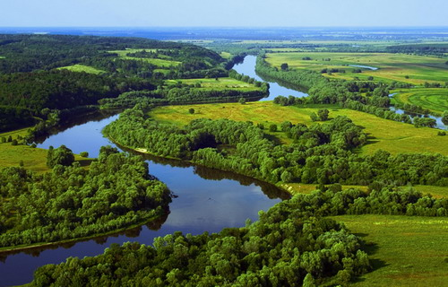
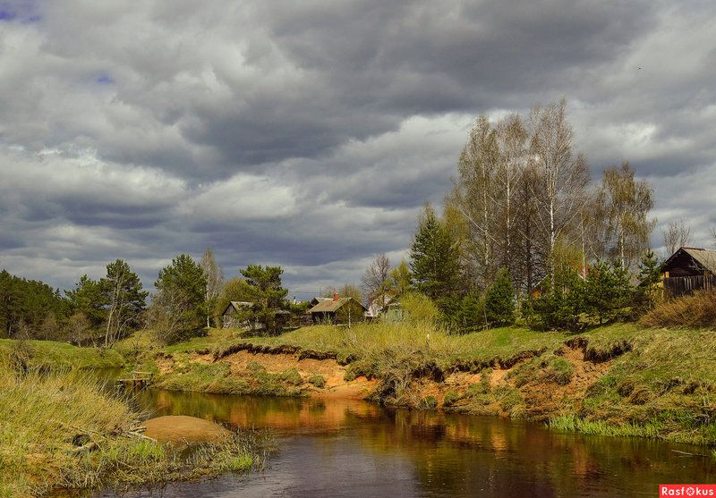
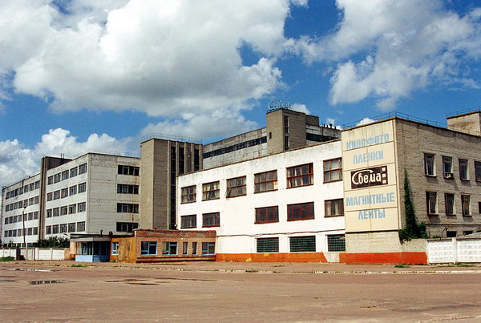
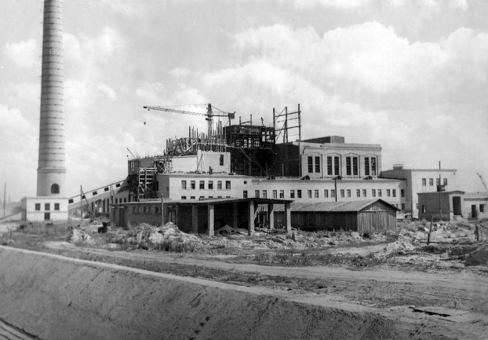
Історична довідка про м. Шостка
Місто Шостка Сумської обл. розташоване у басейні річки Десна. Свою назву воно отримало від річки Шостка.
Історія цього населеного пункту безпосередньо пов’язана з виготовленням селітри та пороху.
Перший пороховий завод тут працював у 1739–1742 рр.
У 1924 р. Шостка одержала статус міста.
У 1931 р. у Шостці завершилося будівництво фабрики кіноплівки.
р. Десна
р. Шостка
Фабрика кіноплівки
Пороховий завод «Зірка»

Slide 3
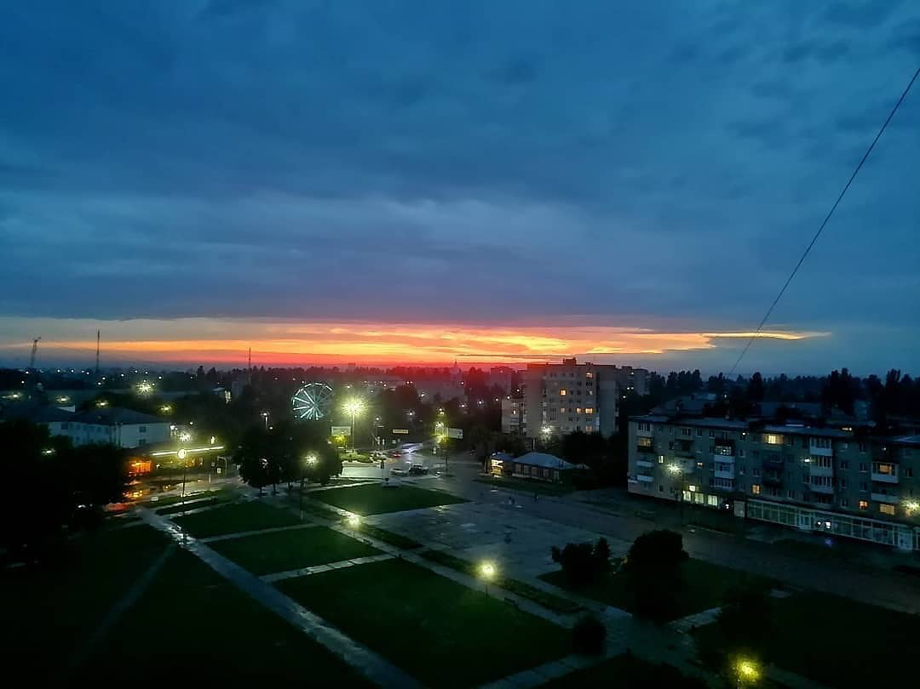
Назва міста має багато походжень, але не одне з них не є достовірним. Найбільш полпулярне походження належить історику С. І. Гриві про те, що колись по обох сторонах річки росло безліч конвалій, що називалися в народі «шестка». Саме ця назва ніжної квітки дала назву річці, а річка — місту.
Станом на 2020 рік у місті проживає близько 74125 тисяч осіб.
Площа міста становить 43,69 км².
Нічна Шостка

Slide 4
Видатні особистості в місті
Особистості
Іван Кожедуб
Іван Редкач
Олексій Красовський

Slide 5
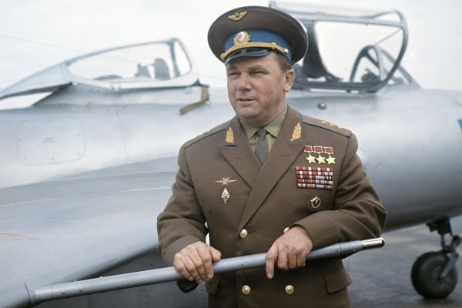
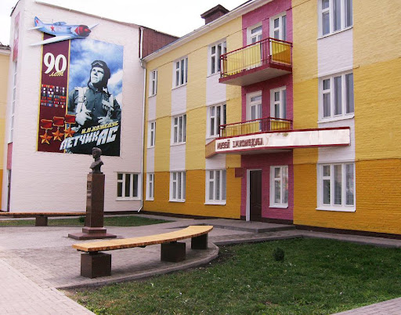
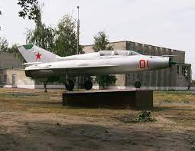
Іван Кожедуб
Народився 8 червня 1920 року в селі Ображіївка. У 1934 році І. Кожедуб закінчив школу і вступив до хіміко-технологічного технікуму в м. Шостка. На початку 1940 року вступив на службу до лав Червоної Армії і восени того ж року закінчив Чугуївську військову авіаційну школу льотчиків.
У березні 1943 року в складі дивізії вилетів на Воронезький фронт. Він здійснив 330 бойових вильотів, у 120 повітряних боях збив 62 літаки противника. Останній бій під час Другої світової війни провів 17 квітня 1945 року в небі над Берліном. Іван Кожедуб жодного разу не був збитий під час війни.
І. Кожедуб нагороджений трьома медалями «Золота Зірка».
Музей І.Кожедуба
Літак І.Кожедуба

Slide 6
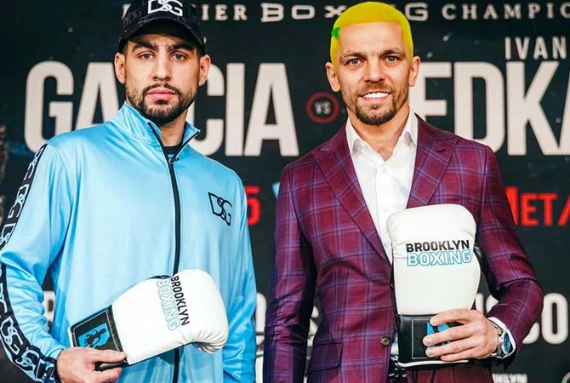
Іван Редкач
Народився у Шостці 1986 року. У 12 років вступив до Броварського спортивного інтернату під Києвом, де виховувалися такі чемпіони як Володимир Кличко.
У 23 роки він переїхав до США. Надійшло запрошення з Лос-Анджелеса. Там він опановував ази професійного боксу, набирався досвіду, спарингував з дуже серйозними бійцями.
За підсумками 2014 року Редкача визнали одним із кращих проєктів року. За свою кар'єру провів понад 300 поєдинків. 1 червня 2019 року провів перший бій у напівсередній вазі та здобув найбільш значущу перемогу в кар'єрі над ексчемпіоном у двох вагових категоріях американцем Девоном Александером.
І. Редкач (праворуч)

Slide 7
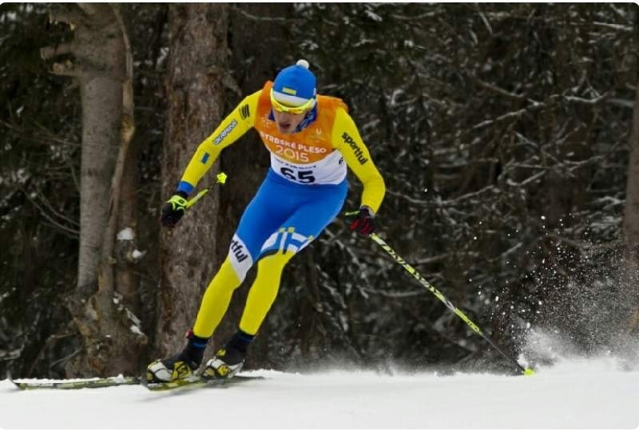
Олексій Красовський
Народився 30 березня 1994 року у Шостці. Український лижник, член збірної України на зимових Олімпійських іграх 2014 року.
На чемпіонаті світу в Чехії 2013 року серед юніорів Красовський брав участь у спринті, конькових перегонах, дуатлоні (гонці різними стилями), посівши відповідно 47-е, 34-е і 32-е місця.
В естафеті він передав гонку п'ятим, але в підсумку збірна України показала 14-й результат. На зимовій Олімпіаді 2014 року в спринті вільним стилем посів 69-е місце
Зимові Олімпійські ігри в Пхенчхан у 2018 році

Slide 8
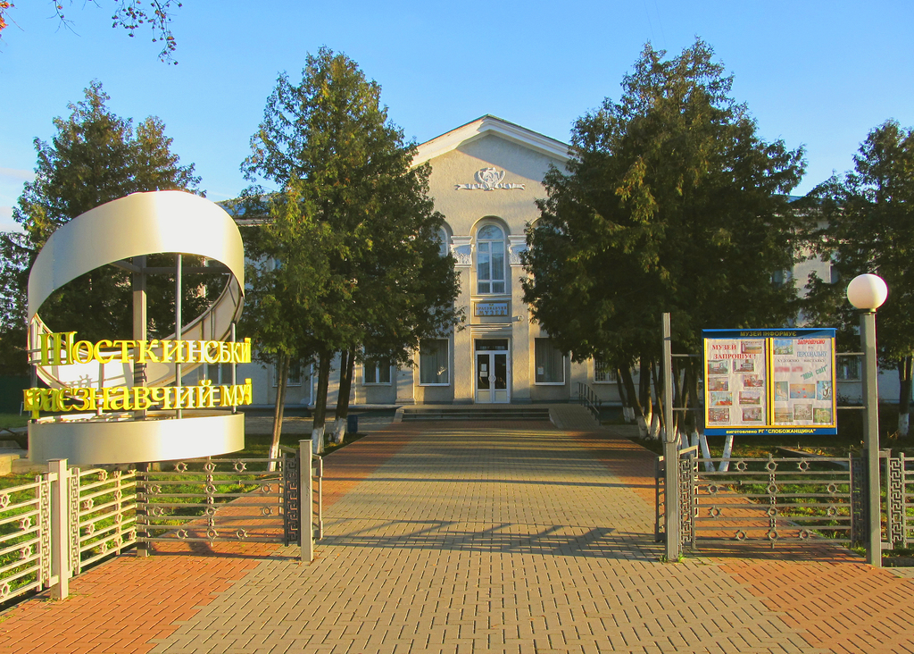
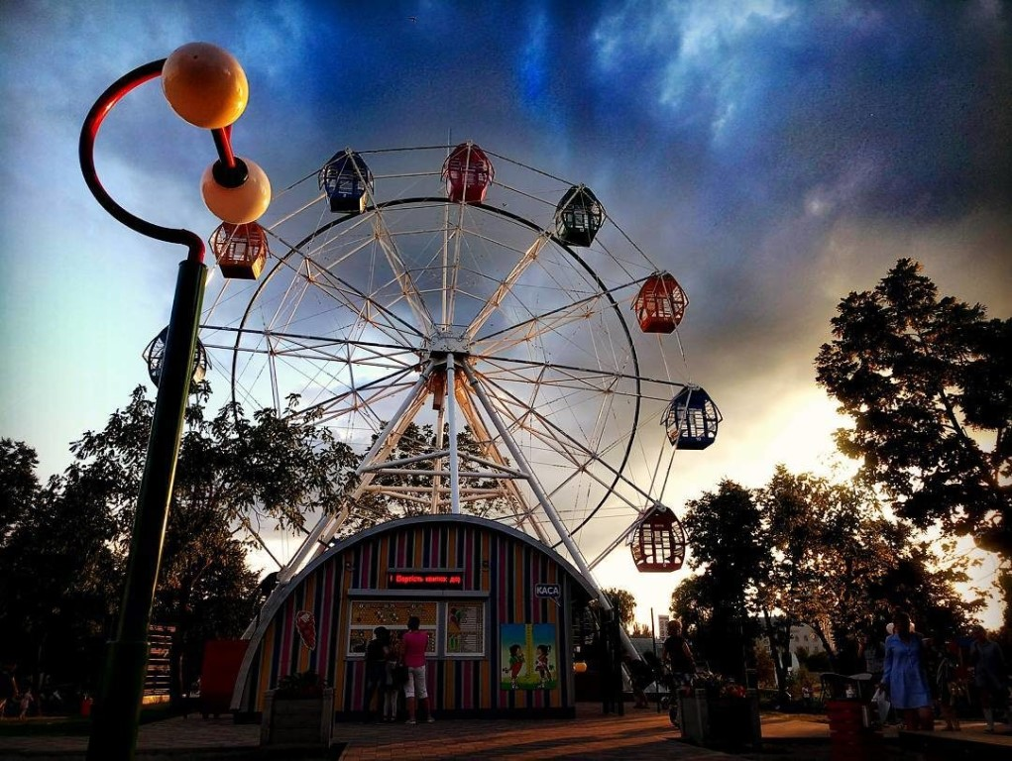
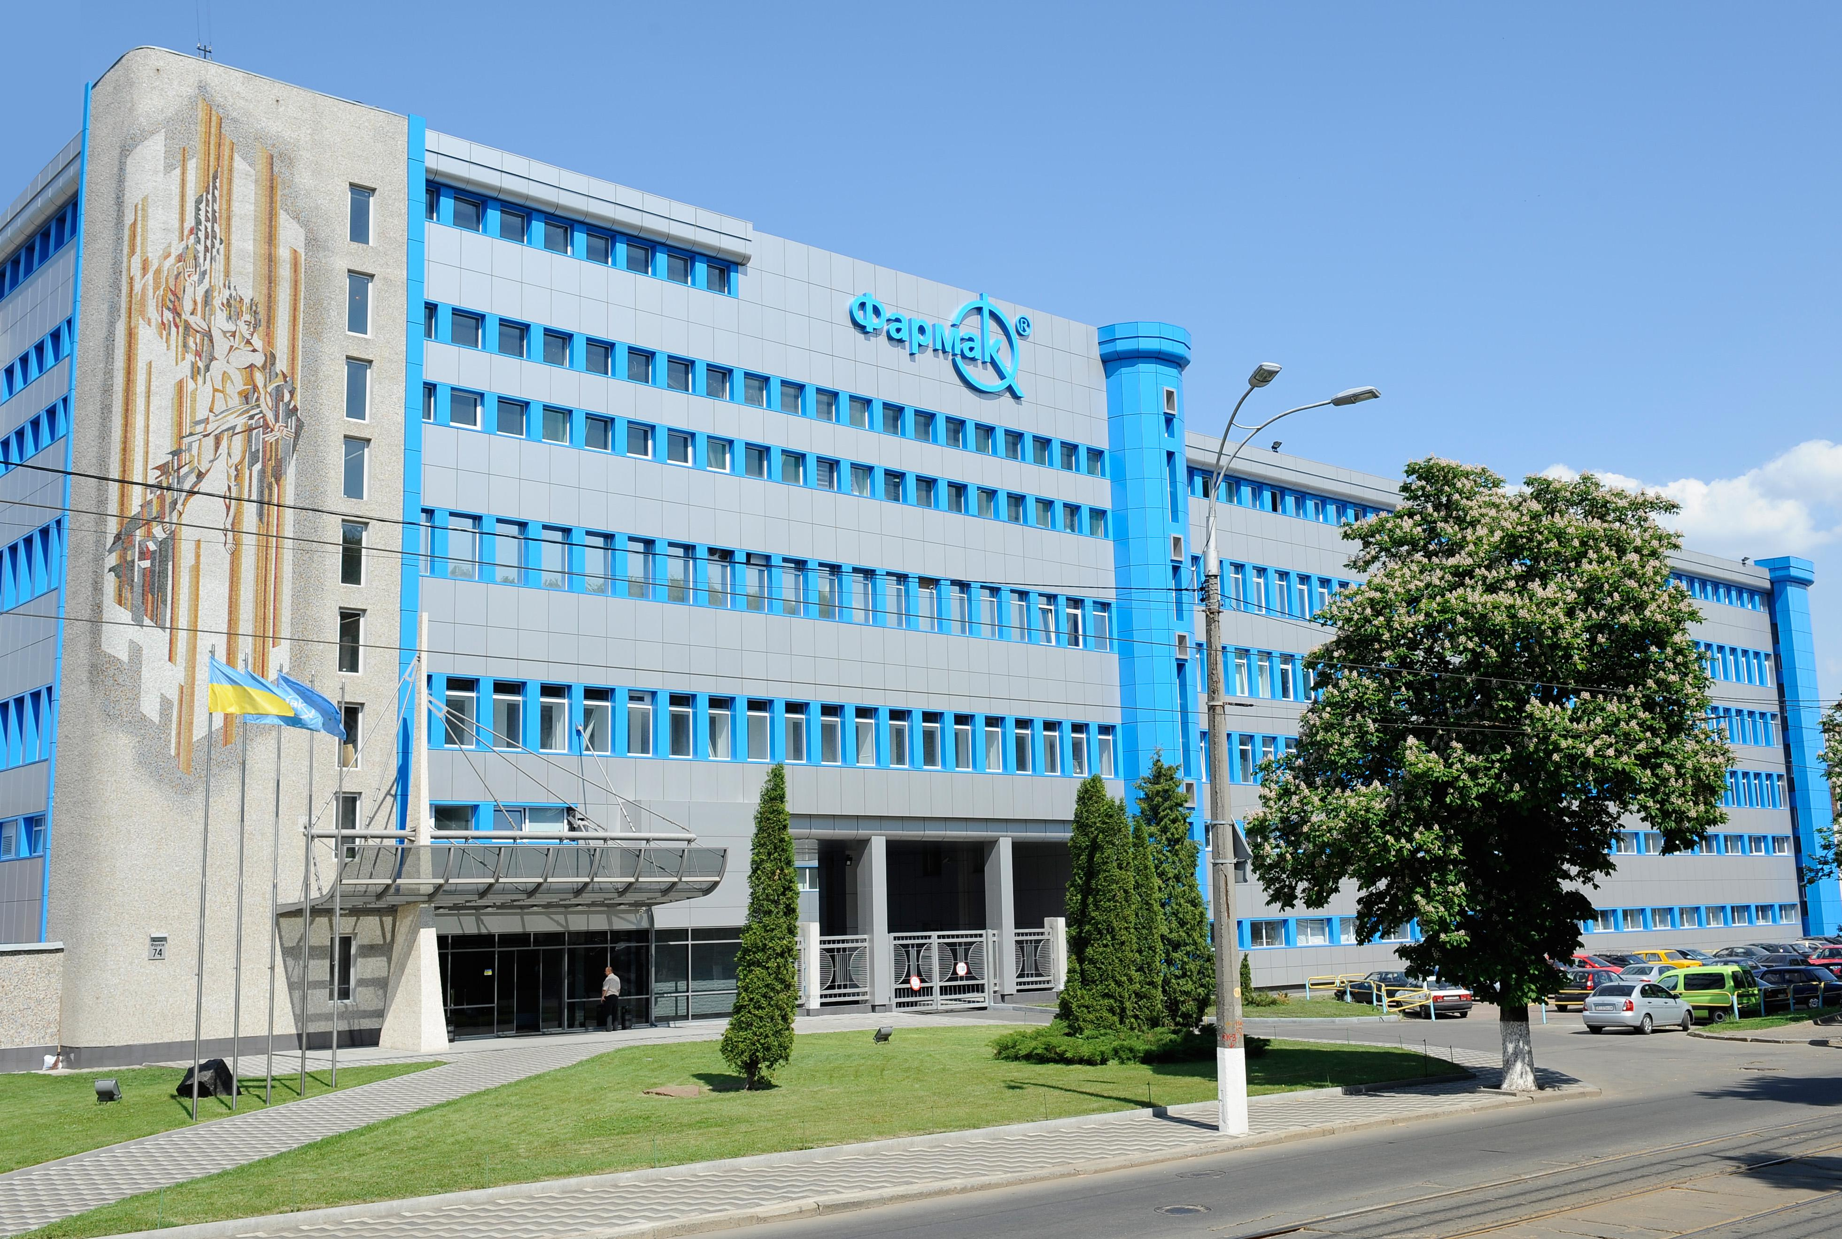
У моєму місті є дуже багато музеїв, розважальних закладів, підприємств, кінотеатрів. Тому будемо ради вітати Вас у нашому місті Шостка!
Шосткинський Краєзнавчий музей
Колесо Огляду в м. Шостка
Підприємство «Фармак»

